Slide 1
第二节 化学计量在实验中的应用
——气体摩尔体积

Slide 2
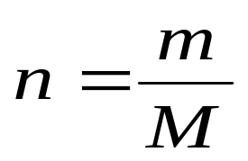
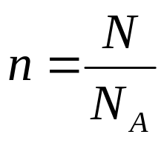
质量(m)
微粒数(N)
=
=
物质的量(n)
物质的体积(V)

Slide 3
物质 | 1 mol该物质的质量（g） | 密度（g·cm⁻³） | 1 mol物质具有的体积（L）
Fe | 56g | 7.86
Al | 27g | 2.70
H₂O | 18g | 0.998
H₂SO₄ | 98g | 1.83
7.1×10⁻³
10×10⁻³
18×10⁻³
53.6×10⁻³

Slide 4
结论：在相同的温度和压强下，
1mol 固体和液体的体积是不同的。

Slide 5
填写下表：
0℃，101kPa
物质 | 状态 | 1mol物质粒子数 | 1mol物质质量 （g） | 密度（标准状况 （g/L) | 体积 （标准状况) (L )
H₂ | 气体 |  |  | 0.0899
O₂ | 气体 |  |  | 1.429
CO₂ | 气体 |  |  | 1.977
6.02x10²³
2.016
22.4
6.02x10²³
32.00
22.4
6.02x10²³
44.01
22.3

Slide 6
结论：在相同的温度和压强下，
1mol 任何气体的体积基本相同。

Slide 7
为什么1mol固体、液体体积不同？而在0℃,101KPa的条件下， 1mol气体的体积却基本相同呢？

Slide 8

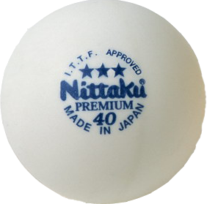
1个乒乓球所占的体积和1个篮球所占的体积哪个大？

Slide 9
10个乒乓球所占的体积和1个乒乓球所占的体积哪个大？

Slide 10
10个紧密排列在一起的乒乓球所占的体积和10个松散排列在一起的乒乓球所占的体积哪个大？

Slide 11
[讨论] 对于1mol不同的固体和液体物质，为什么它们的体积各不相同，而相同条件（标准状况）下，1mol不同的气体体积基本相同呢？

Slide 12

固体物质

Slide 13


液体物质

Slide 14
气体物质
分子直径
分子间的平均距离
分子的直径为0.4nm
分子之间的平均距离为4nm

Slide 15
[小结]
  固体、液体物质粒子间间隔很小，在
粒子数目相同的情况下，固体、液体的
体积主要由粒子本身大小决定。
  气体粒子间间隔很大，在粒子数目相
  同的情况下，气体的体积主要由粒子间
  距离决定。

Slide 16

？
气体分子间的平均距离由什么决定？
温度
固
体
气
体

Slide 17
压强
固
体
气
体

Slide 18
4.结论：
在标准状况下(0℃,101kPa) ，1mol任何气体的体积都约为22.4L。
(体积既可指单一气体又可指混合气体）.

Slide 19
【例1 】标准状况下，112mLCO₂ 的物质的量是_________？
0.005mol

Slide 20
【例2 】标准状况下，2.2gCO₂ 的体积是
______？
1.12L

Slide 21
练习题：
下列说法正确的是( )
A. 1mol任何气体的体积都是22.4L
B. 在标准状况下，任何气体的体积都是22.4L
C.在标准状况下，1mol水所占的体积约是22.4L
D.在标准状况下，1molH₂和O₂所占的体积都约是22.4L
D

Slide 22
填写下列空白：
（1）标准状况下，0.5molH₂占有的体积是 L
（2）标准状况下，2molO₂占有的体积是 L
（3）标准状况下，4.48LCO₂的物质的量是 mol
（4）标准状况下，33.6LH₂ 的物质的量是 mol
（5）标准状况下，16gO₂ 的体积为 L
（6）标准状况下， 11.2LN₂ 中含有N₂分子的个数是
11.2
44.8
0.2
1.5
11.2
3.01×10²³个

Slide 23
D
下列说法正确的是（ ）
（A）在标准状况下，1mol水和1molH₂的体积都 约是22.4L
（B）2gH₂和44gCO₂的体积相等
（C）1mol某气体的体积为22.4L，则该气体一定处于标准状况
（D）在标准状况下，1gH₂和11.2LO₂的物质的量相等

Slide 24
N_{A}代表阿伏加德罗常数，下列说法正确的是
A. 标准状况下，22.4 L氦气与22.4 L氧气所含原子数均为2 N_{A}
B.1 mol MgCl₂中含有的离子数为2 N_{A}
C.在常温常压下，11.2L氮气所含的原子数为N_{A}
D.17g氨气所含电子数目为10N_{A}
（D）

Slide 25
阿伏加德罗定律：
1.内容：
相同温度、相同压强下，相同体积的任何气体都含有相同数目的粒子。
2.概括：三同推一同。

Slide 26
推论：
（1）同T、P时，V₁/V₂=?
（2）同T、V时，P₁/P₂=?
（3）同T、P时， ρ₁/ρ₂=?

Slide 27
1、在相同的温度条件下，将2.2g
CO₂和5.6gN₂分别充入体积相
同的两个容器中，两容器中的密度
之比为 ，压强之比为 ，
分子数目之比为______。

Slide 28
2、将氧气和氢气混合得到气体的密度
是同温同压下CO密度的0.5倍，则该混
合气体的平均摩尔质量为 ，
所得气体中氧气和氢气的体积之比为
。

